Slide 1


2026 · 第五届“问途杯”高校酒店及旅游人工智能创新应用大赛决赛
酒店 AI 客服与
智能预订 Agent 整合方案
在线咨询 · 房态查询 · 预订申请 · 小程序待支付引导
项目单位：新会碧桂园凤凰酒店
团队成员：符秀晶 · 温媛 · 李秋慧 · 符志鹏
指导教师：颜燕 · 李延平

Slide 2
方案总览
一个入口完成咨询、预订与待支付引导
面向新会碧桂园凤凰酒店真实服务场景，构建“智能客服 + 预订 Agent”的一体化应用：用户从咨询房型到提交预订申请，全程在同一对话入口完成。
7x24
13
在线响应
房型代码
WCP
OPC
流水追踪
极简运营
智能咨询
智能预订
支付引导
统一知识库支撑酒店、客房、餐饮、会议、周边等高频问答
通过 MCP 工具链完成房态查询、信息确认与预订申请提交
生成 WCP 流水编号后，引导用户到「小途乐订」小程序完成待支付订单
02

Slide 3
ROADSHOW
路演目录
01
需求分析与整体规划
02
知识库资料整理与构建
03
流程设计与功能模块规划
04
应用编排与关键节点配置
05
智能预订 Agent 整合
06
性能展示与成本优化
07
设计优化与迭代表现
OPC
总结与展望
03

Slide 4
需求分析
酒店客服需要同时解决响应、口径与转化问题
01
响应延迟
02
夜间缺口
高峰期等待时间较长，潜在商机容易流失
夜间人工接待不足，服务体验出现断层
03
知识分散
04
重复劳动
不同场景和人员的回答口径不一致
大量高频问题占用客服精力
服务目标
让客户在一个入口完成咨询、选房、确认与预订申请
运营目标
用 AI 承接高频服务，释放人工处理复杂需求
04

Slide 5
整体架构
Chatflow 稳定控场，Agent 工具链处理预订任务
用户入口
→
意图识别
→
知识库 RAG
→
预订工具链
→
小程序入口
知识问答
预订处理
服务保障
酒店概况、客房产品、餐饮娱乐、会议宴会、周边景点
房态查询、房型匹配、客户信息收集、预订申请提交
缺字段校验、工具异常处理、支付与售后引导
统一事实来源，保证回答口径一致
把咨询自然延伸到业务办理
降低交易链路中断风险
05

Slide 6
知识库构建
先统一事实，再让模型生成回答
酒店概况
地址、设施、押金、服务电话
01
资料清洗
客房产品
房型、楼层、床型、宠物规则
02
结构化条目
餐饮娱乐
早餐、中餐、包间、营业时间
03
统一知识库
会议宴会
会议室容量、设备、宴会场景
04
重排序检索
05
持续更新
周边景点
景点介绍、交通、门票引导
核心原则：事实来源统一，回答口径统一
06

Slide 7
流程设计
咨询与预订共享同一客服入口
咨询问答模块
智能预订模块
服务保障模块
分类器识别场景，知识库检索后生成统一口径回答
识别预订意图后，按节点调用工具完成查询和提交
参数缺失、工具异常、取消退款和支付确认均有引导路径
酒店咨询
查房态
缺字段校验
客房介绍
选房型
异常转人工
餐饮会议
收集信息
订单追踪
周边服务
提交申请
售后引导
07

Slide 8
预订链路
6 个节点完成从咨询到待支付订单的业务闭环
01
02
03
04
05
06
理解意向
→
查询房态
→
展示详情
→
收集信息
→
提交申请
→
支付引导
日期 / 房型 / 间数
可订房型与房价信息
房型说明与选择建议
姓名 / 手机号 / 入住信息
生成 WCP 流水编号
进入「小途乐订」待支付
系统在关键字段完整且用户确认后提交预订申请；支付结果以小程序订单记录为准。
08

Slide 9
工具链整合
MCP 工具链拆解为查询、交易与支付入口三类能力
查询类
交易类
支付入口
getAvailableRoomsByDate
getAvailableRoomsByRoomTypeAndDate
getRoomDetailByRoomCode
查询指定日期全部可用房型
查询指定房型可用性
获取房型完整描述
submitBooking
BookingErrorFallback
小途乐订
提交预订申请并返回流水编号
提交失败后的兜底处理
小程序待支付与订单记录入口
teamId
房型代码
流水编号
234556
13 种
WCP-[ID]
09

Slide 10
应用编排
关键节点配置围绕稳定性与准确性展开
知识优先
基于知识库与工具返回组织答案
关键参数
temperature
0.1
提升答复稳定性
价格以小程序待支付页为准
价格口径
top_k
4
控制召回范围
Reranker
启用
提升复杂问题匹配质量
确认提交
信息完整并确认后提交预订申请
max_iteration
5
限制工具调用轮次
日期格式
YYYY-MM-DD
统一日期表达
异常处理
工具失败时转人工或给出明确引导
10

Slide 11
服务保障
交易安全机制覆盖参数、支付与售后边界
参数校验
入住日期、离店日期、房型、间数、姓名、手机号完整后进入提交节点
价格一致
房价展示以工具返回和小程序待支付页面为准，避免硬编码口径
支付状态
用户完成付款后，可在「小途乐订」小程序订单记录中查看状态和凭证
取消退款
取消或退款请求进入售后引导，酒店前台按订单情况核实处理
人工兜底
工具异常或超出业务权限时，转接前台电话 0750-662-9888
11

Slide 12
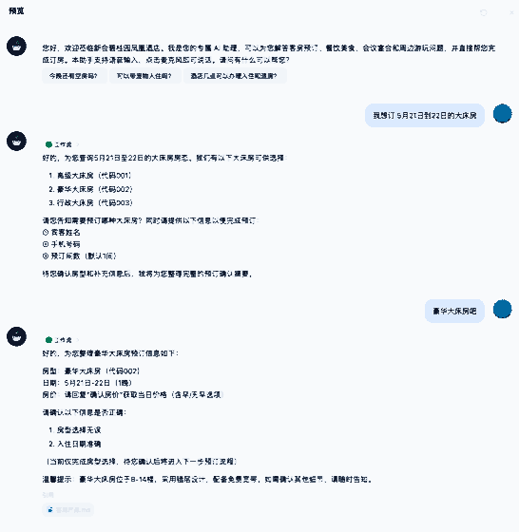
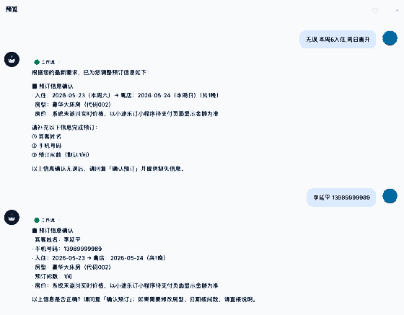
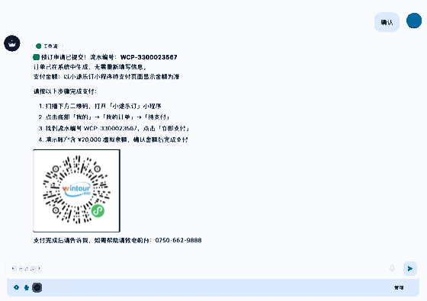
用户旅程
一次连续对话完成查询、确认与待支付申请
查询与选房
信息确认
待支付申请
识别用户入住需求，返回可订房型并继续补齐信息
汇总入住日期、房型、联系人、手机号，等待用户确认
返回 WCP 流水编号，并引导到「小途乐订」小程序
12

Slide 13
性能与成本
用测试集表现和成本测算说明运营价值
测试覆盖
覆盖宠物、早餐、充电桩、房态和预订确认等高频问题
知识命中
在当前知识库覆盖范围内保持稳定回答
20 题 x 3 轮
20 / 20
成本对比
按传统客服人力与 API 按量成本估算
节省比例
按 1 - 500 / 18,000 的估算口径计算
¥18,000+→¥500内
约 97%
13

Slide 14
迭代表现
持续迭代让系统从可回答走向可办理
v1.0
v1.12
v3.2
基础问答框架
支付确认 / 取消退款
MCP 房态查询
多场景客服入口
售后路径补齐
实时房态工具链
v1.7
v2.7
v3.4+
购票分支
三路架构
知识工具外部化
门票与支付引导
路由稳定性提升
双模架构定型
14

Slide 15
总结与展望
OPC 落地为可咨询、可预订、可追踪的酒店服务系统
最优
知识库统一口径，关键节点可验证
下一步展望
极简
一个入口覆盖咨询、预订与售后引导
多模态客服
闭环
从用户意图到 WCP 流水号，再到小程序待支付
订单状态 API
客户情绪识别
可复制
酒店、景区、会议等服务场景可横向扩展
主动式服务
项目价值：以统一知识库和预订工具链为基础，将酒店高频服务沉淀为可复制的数字化能力。
15

Slide 16
感谢聆听
欢迎各位老师提问与指导
以智能赋能酒店服务 · 以创新创造运营价值
彬彬有礼团队：符秀晶 · 温媛 · 李秋慧 · 符志鹏

